Slide 1
Порядок загрузки общеобразовательными организациями распорядительных документов о создании и функционировании Центров «Точка роста 2019»

Slide 2
Перечень документов образовательных организаций:
Приказ о создании Центра «Точка роста», утверждающий:
Положение о Центре
Руководителя Центра
2. План учебно-воспитательных, внеурочных и социокультурных мероприятий на 2019/2020 гг.
3. Расписание занятий
4. Адреса страниц в социальных сетях

Slide 3
Порядок загрузки документов Центрами «Точка роста»:
в папку общеобразовательной организации по ссылке:
https://drive.google.com/drive/folders/1pGDotych2uYM6uF2pOSLARnrWyYAJv-J
Срок: до 1 апреля 2020 года

Slide 4
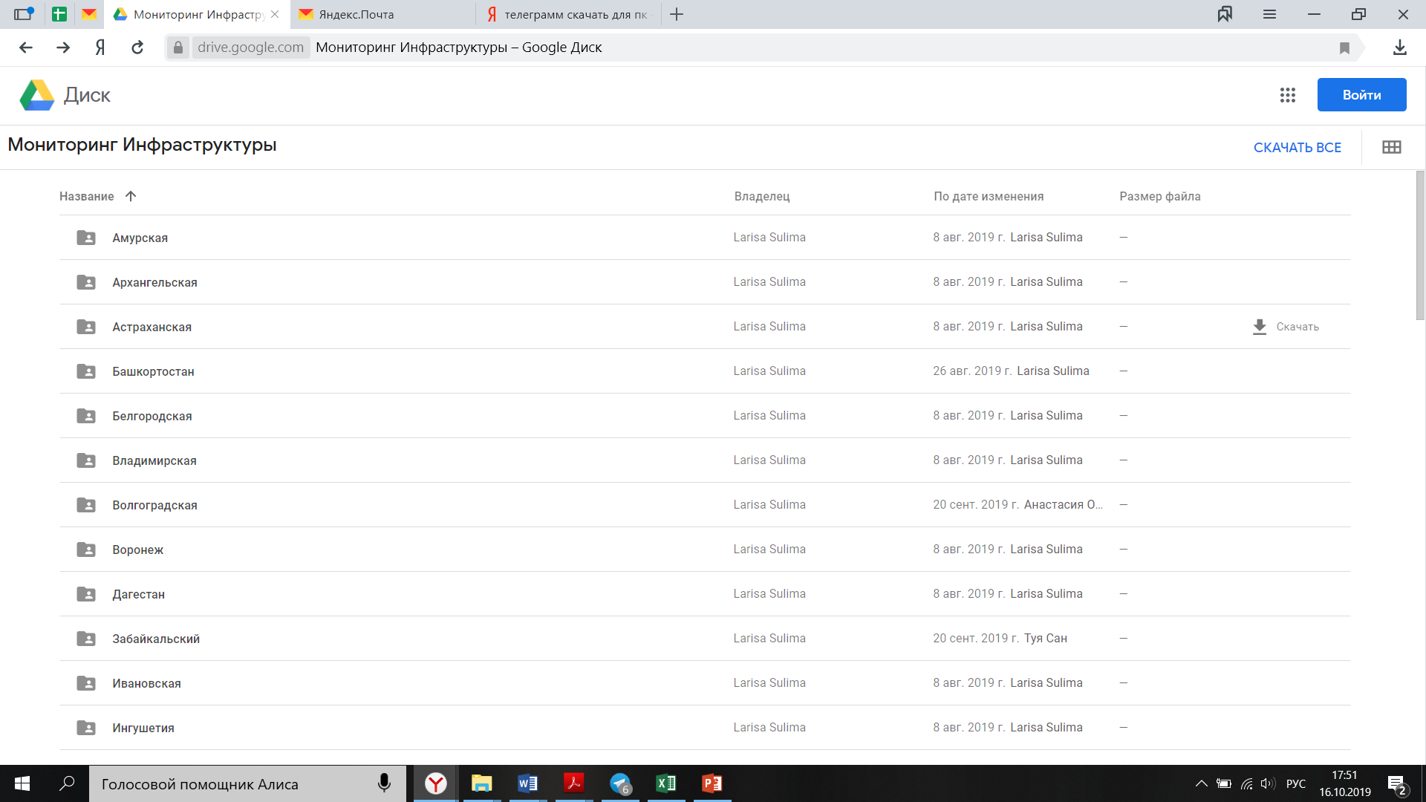

Slide 5
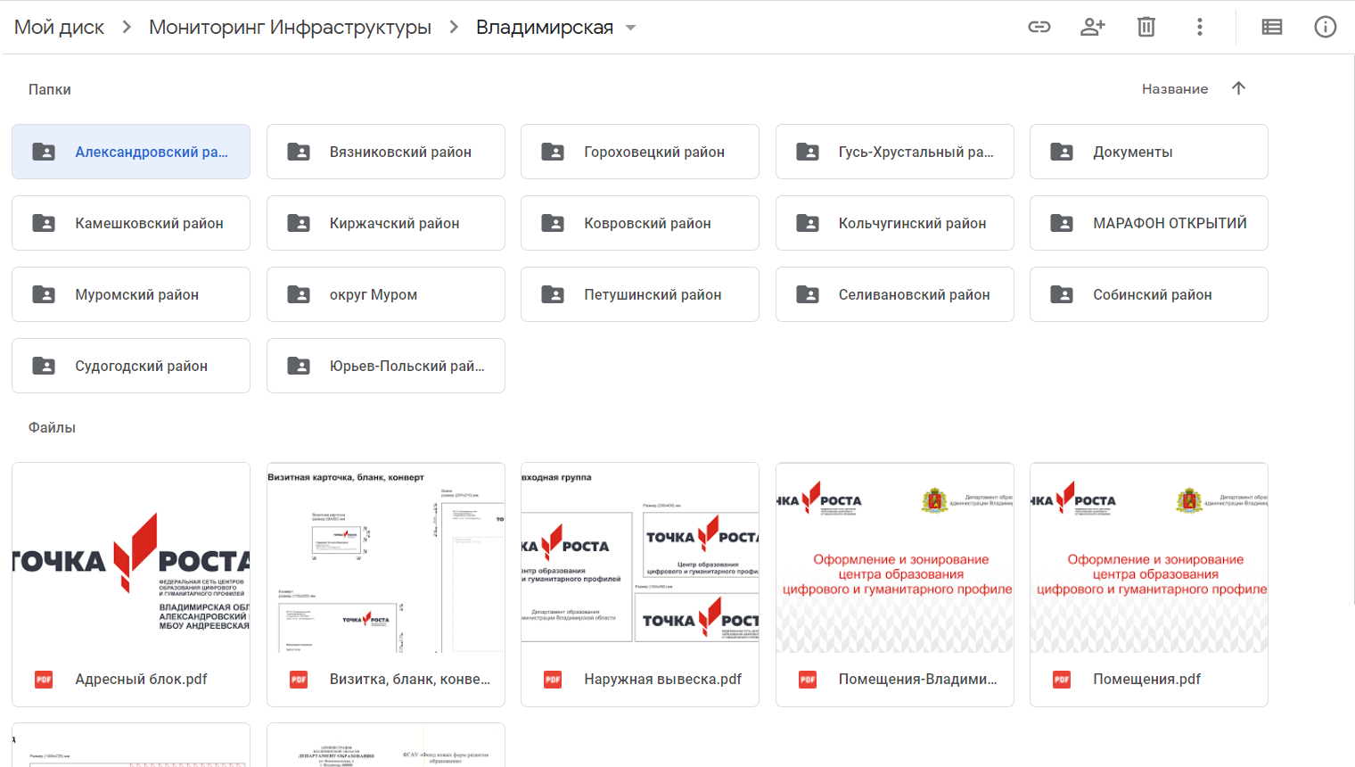

Slide 6
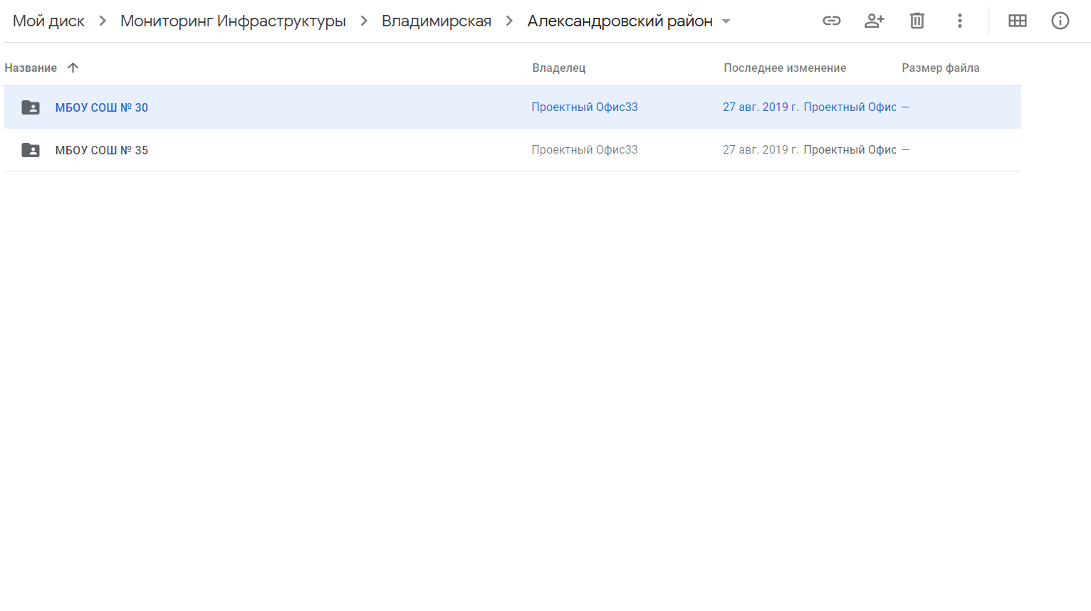

Slide 7
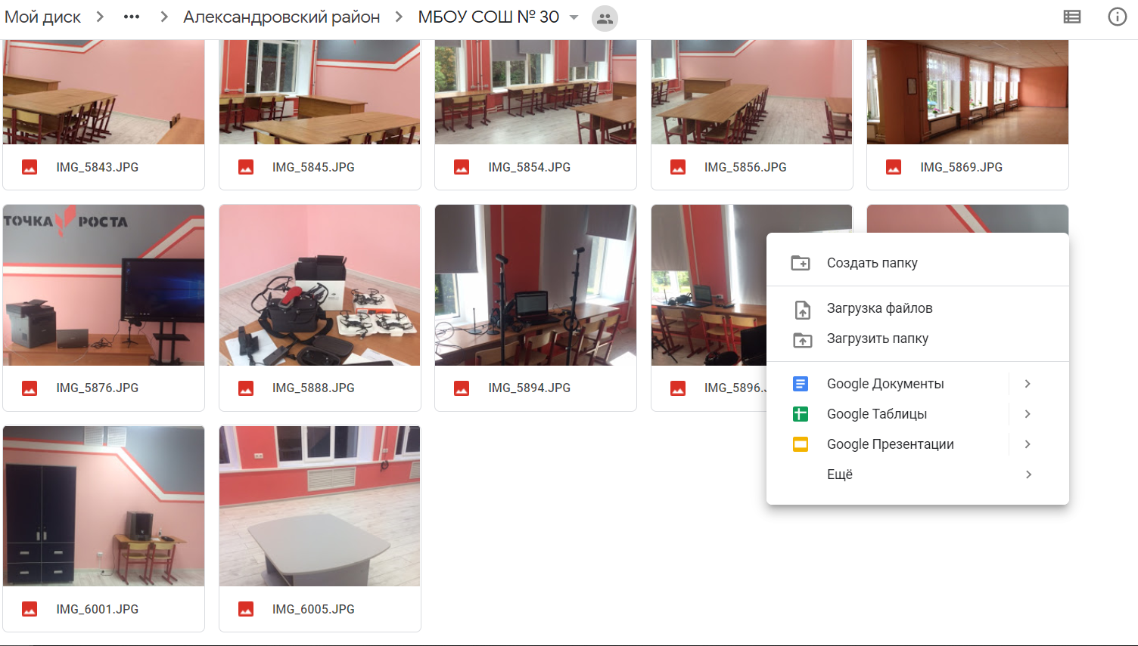

Slide 8
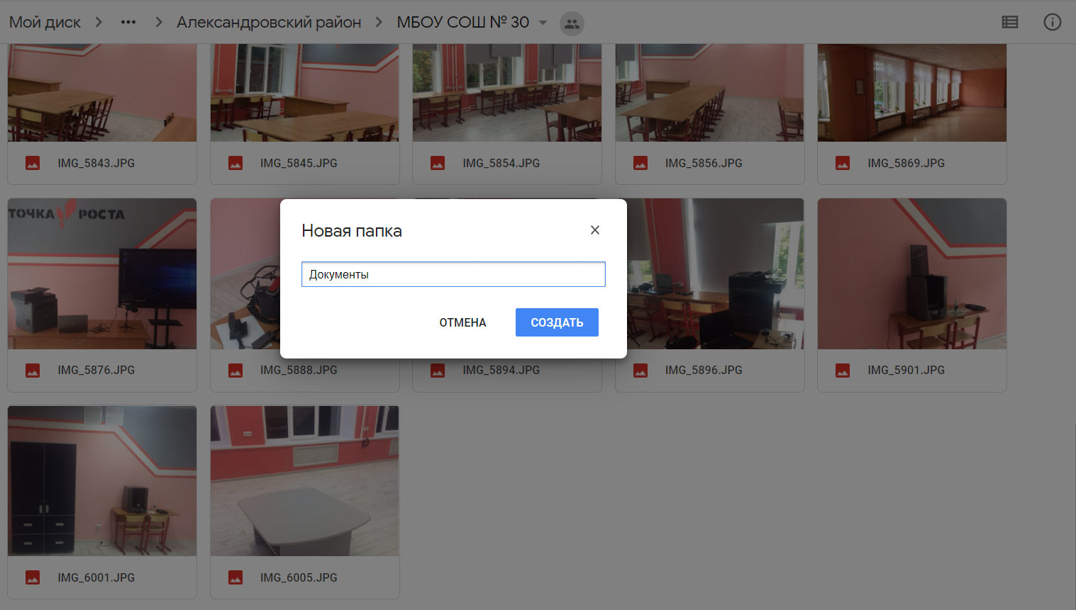

Slide 9
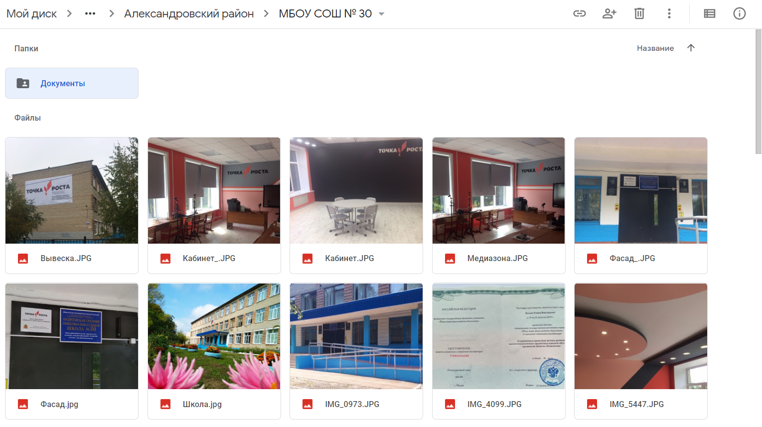

Slide 10


